Slide 1

MS EXCEL
Tabulkový procesor
(součást kancelářského balíčku MS Office)

Slide 2
MS EXCEL – obsah prezentace
Sešit a jeho struktura
Jednoduché vzorce
Filtry a řazení
Podmíněné formátování
Ověření dat
Grafy
Logické funkce

Slide 3
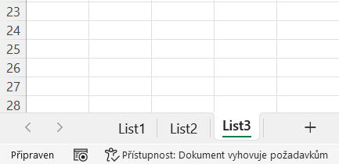
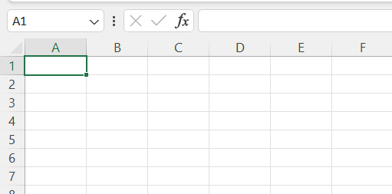



MS EXCEL - struktura
  Dokument vytvořený v Excelu se nazývá sešit.
  Sešit obsahuje listy.
  Listy jsou rozdělené do sloupců a řádků.
  Buňka má adresu složenou ze souřadnic.
  Například A1, viz obrázek.

Slide 4



MS EXCEL – listy
  List mohu vytvořit, odstranit, přejmenovat, skrýt, zobrazit.
  Cvičení:
  Přejmenujte List3 na Škola.
  Přesuňte tento list na začátek, před List1.
  Skryjte List 2.
  Klikněte pravou myší na listy a zvolte Zobrazit.
  Zobrazte všechny list v sešitu.
  Buňka má adresu složenou ze souřadnic.
  Například A1, viz obrázek.

Slide 5

MS EXCEL – buňky
  Buňka má adresu složenou ze souřadnic (sloupec a řádek).
  Aktuální pozici kurzoru vidíme v Poli názvů.
  Cvičení:
  Do pole názvů zadejte C5 a sledujte kurzor.
  Do pole názvů zadejte XX150 a sledujte kurzor.
  Vraťte se zpět na začátek listu pomocí Ctrl + (Fn +) Home

Slide 6
MS EXCEL
  Buňka může obsahovat:
  Číslo
  Text
  Vzorec
  Do listu lze vložit: obrázek, graf
  Pokročilé funkce: kontingenční tabulka a kontingenční graf, makro

Slide 7
MS EXCEL – jednoduché vzorce
  Vzorec lze zadat takto jednoduše:
  Sčítání buněk =A1 + B1
  Odečítání buněk =A1-B1
  Násobení buněk =A1*B1
  Dělení buněk =A1/B1
  Buňky nezapisujeme, lepší je kliknutí myší.
  Pozor na pohyb v tabulce při zapisování vzorce, Excel doplňuje buňky do vzorce.

Slide 8
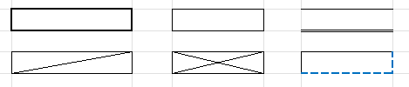
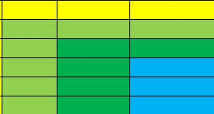
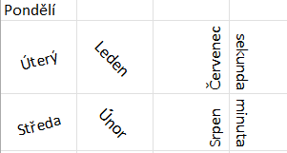
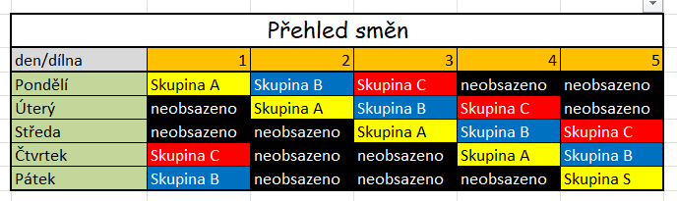
MS EXCEL – formátování buněk
  Ohraničení buněk
  Barevná výplň buněk
  Orientace textu v buňce
  Zalamovat text

Slide 9
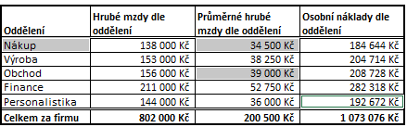
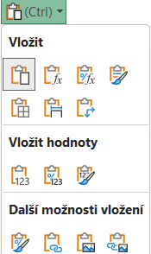
MS EXCEL – kopírování
  Označení souvislé oblasti pomocí Shift
  Označení nesouvislé oblasti pomocí CTRL
  Data mohu vložit například takto:
  včetně formátů
  pouze hodnoty
  vzorce a formátování
  bez ohraničení
  transponovat (prohodit sloupce a řádky)
  apod.

Slide 10
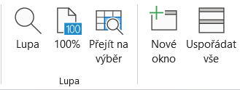
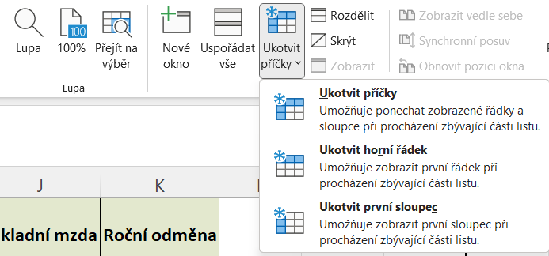
MS EXCEL – ukotvení příček
  Když máme v sešitě větší objem dat, hodí se použít ukotvení příček.
  Ukotvit lze
  horní řádek
  první sloupec
  příčky dle potřeby
  V poslední variantě se postavíme na první buňku zleva, která má být zafixována a potvrdíme volbu Ukotvit příčky.

Slide 11
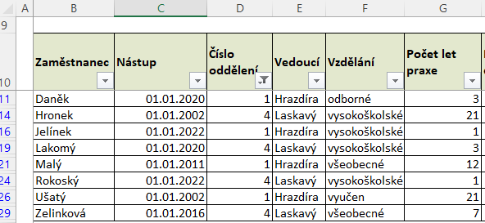

MS EXCEL – filtry a řazení
  Data zpřehledníme použitím filtrů a řazením dat.
  Pozor při zadání filtru, vidíme jen data, která jsme do filtru zadali! Poznáme to podle zbarvení řádků a obrázku filtru.

Slide 12
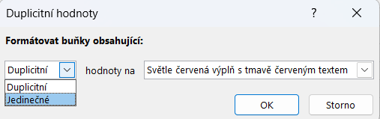

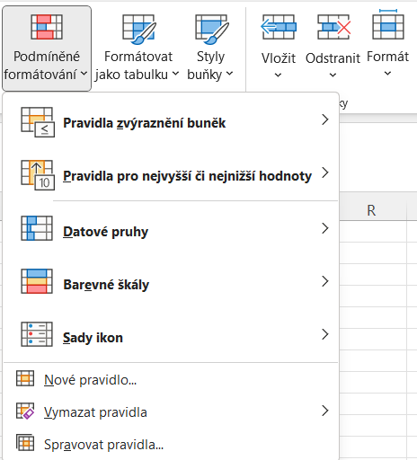
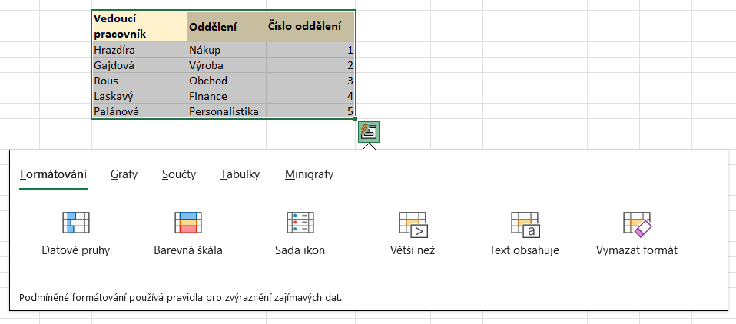
MS EXCEL – podmíněné formátování
porovnání tabulek, kontrola dat
rychlá analýza

Slide 13
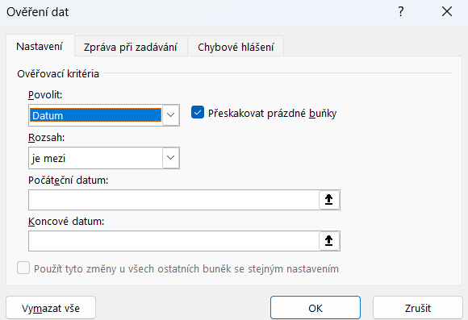
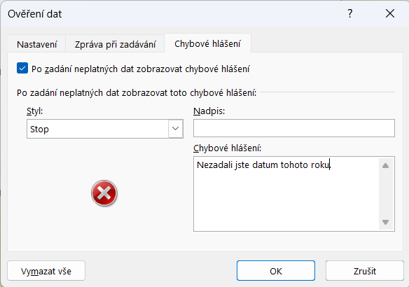
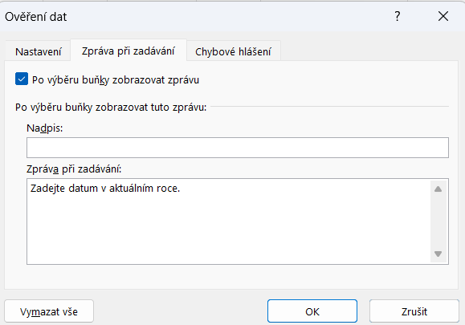
MS EXCEL – ověření dat
Ověření dat slouží pro:
Efektivní zadávání dat
Stanovení formátu a rozsahu dat
Kontrolu zadaných dat
Zobrazení informací pro uživatele

Slide 14
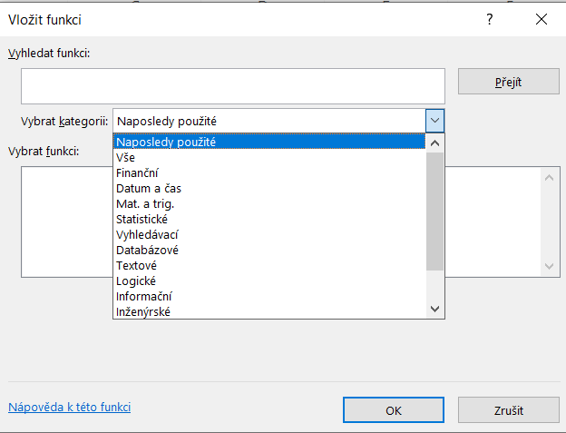

MS EXCEL – funkce
  Vzorec musí vždy obsahovat znak =
  Některé funkce umí pracovat s daty (datum mínus datum), s textem (POČET2)
  Definované funkce se dělí do skupin, viz obrázek.
pole pro vyhledání funkce a její syntaxe

Slide 15
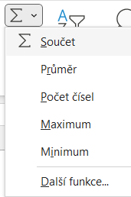
MS EXCEL – základní vzorce
  Suma
  Průměr
  Počet
  Minimum
  Maximum
  Další funkce: POČET2, KDYŽ apod.
pole pro vyhledání funkce a její syntaxe

Slide 16
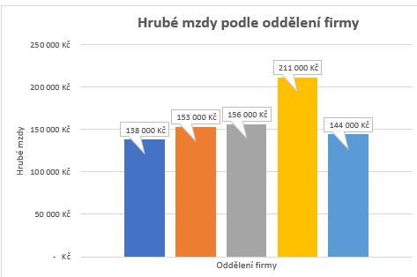
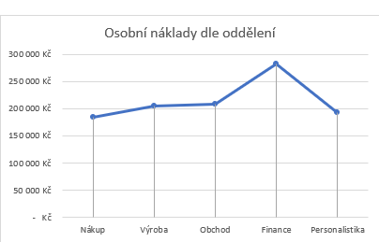
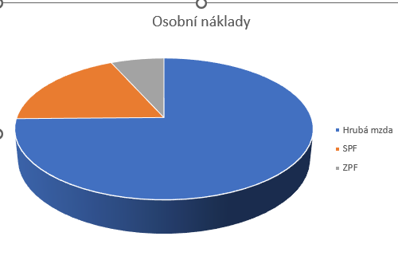
MS EXCEL – grafy

Slide 17
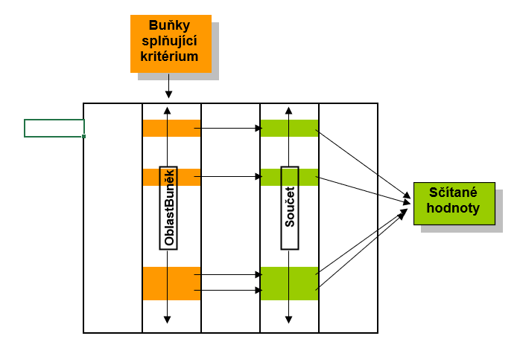
MS EXCEL – logické funkce
=SUMIFS(oblast_součtu;oblast_kritérií;kritérium;...)
=COUNTIFS(oblast_součtu;oblast_kritérií;kritérium;...)
Notes:
Vysvětlit funkci na příkladech

Slide 18
Grafos

Slide 19

Zdroje
Video ZDE

